Slide 1
Winter School
How to Handle Multiple Camera in Computer vision
김태주
Notes:
시작하겠습니다. 지금부터 발표할 내용들은 제가 했던 부분들에 대해 최소한의 이해를 돕고자 추가한 내용들이 많으며, 저 또한 필요에 의해서 얕게 공부한 내용들이 주를 이룹니다. 들으시면서 부족함이 많이 보이더라도 양해 부탁드립니다.

Slide 2
목차
자율 주행 자동차를 위한 센서
자율 주행 자동차를 위한 영상 센서
영상 센서란?
CCD/CMOS + Global shutter, Rolling Shutter
적외선 카메라
RGB 카메라 (Bayer filter)
조리개와 포컬
카메라 인터페이스
Multiple Camera
동기화
S/W
H/W

Slide 3
목차
4. Embedded
Embedded, Edge Computer란?
Nvidia Jetson (실습)
리눅스 (Ubuntu 18.04) 개발 환경 – Ubuntu에 대한 간략한 설명
Qt, GUI 프로그래밍
Pytorch 설치, lib과 include에 대해
qmake와 .pro
버튼을 이용한 Camera Connect
Grabber 제작
Thread, Thread 프로그래밍
Image Aquisition
대용량 시퀸스 영상 저장
Recoding 실습

Slide 4
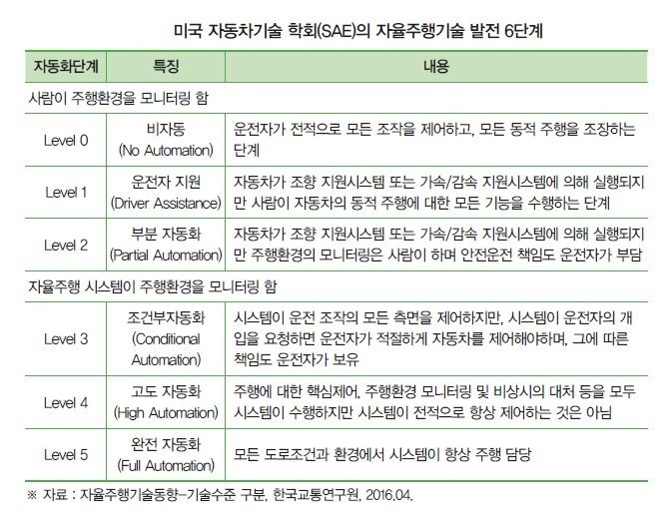
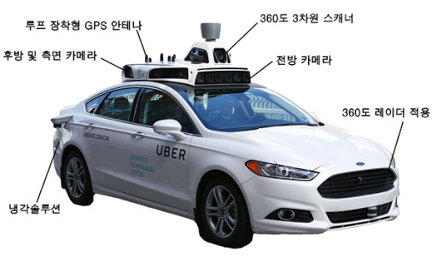
1. 자율 주행 자동차를 위한 센서
그림 1. Level 3에 해당 하는 Uber 자율주행차 개요
Notes:
현재 연구 진행 중인 자율주행 자동차는 레벨3에 해당하면 그림 1은 우버 차다. 자율주행차의 구조는 크게 센싱 인지 의사 결정으로 나누어진다. 센싱에는 GPS/IMU, 라이다 카메라 등이 있다. 인지에는 자신의 위치와 주변을 그리는 로컬라이제이션, 차량이나, 사람등 대상을 파악하는 개체 인지, 사고나 행동을 예측/계획하기 위한 개체 추적이 있다. 의사결정에는 경로 계획 동작예측 장애물 회피로 차량의 효율적인 판단과 행동을 계획한다. 이번 발표에서는 센싱에 집중하고자한다.

Slide 5
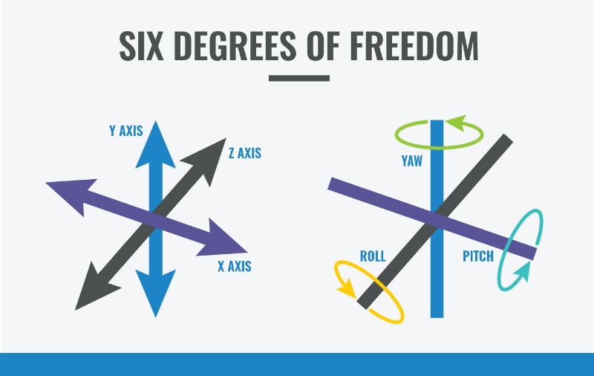
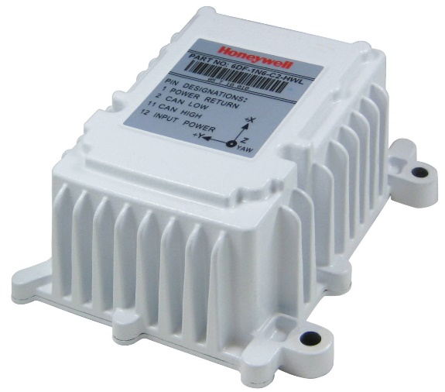
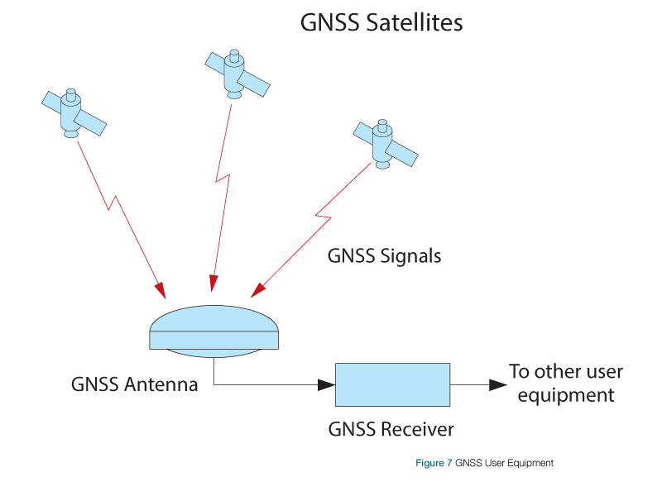
1. 자율 주행 자동차를 위한 센서
GNSS
IMU
Notes:
Localizataion을 해결하는 방법으로 GNSS와 IMU 조합으로 많이 사용된다. GNSS는 흔히 아는 GPS로 위성의 시간 정보와 궤도의 매개변수를 보내고, 3개 이상의 위성을 이용한 삼각 측량법으로 삼차원 위치 정보를 얻는다.
IMU는 가속도계와 자이로스코프로 6축의 정보를 얻는다.
GPS는 정확성을 가지고 있지만, 업데이트 주기가 10HZ로 자율주행차량에서 이용하기엔 치명적이지만, 반면에 IMU는 업데이트 주기가 200HZ로 상당히 빠른 편이다. 하지만 시간이 지나면서 오차의 누적이 생겨 단점으로 작용된다. GPS와 IMU를 잘 조합하여 사용하면 서로의 장단점을 보완하여 정확한 정보를 실시간으로 업데이트 할 수 있다.

Slide 6
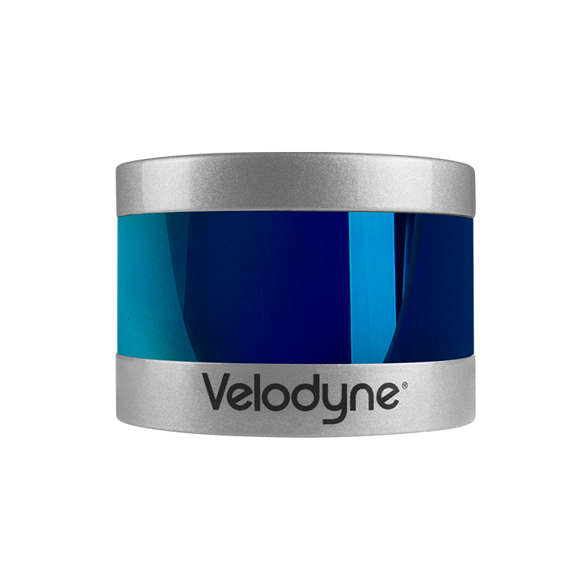
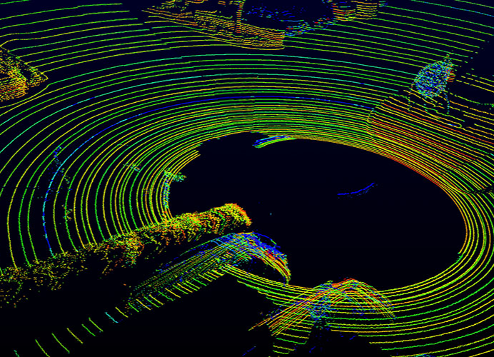
1. 자율 주행 자동차를 위한 센서
LiDAR
그림 1. Velodyne Puck
그림 2. LiDAR로 얻은 영상
Notes:
LiDAR는 레이저 빔을 표면에 쏴서 반사될때까지 걸리는 시간을 재는 방식으로 거리를 측정한다. 정확도가 상당히 높은 편이다.
라이다는 Hd map을 생성하여 물체를 추정하고 인지한다.
LiDAR 한계 환경에 예민하다. 노면이 젖은 상태이거나, 빛을 반사시키는 물체에 대해서는 빔이 반사 값에 인해 오차가 생긴다. 두번째는 비싼 가격이다. 한대당 100,000달러이다.
또 IPIU에 참가한 LiDAR 제작 업체에서 한 이야기로는 검은색 물체에 대해서는 인식을 제대로 못한다고 한다.
또

Slide 7
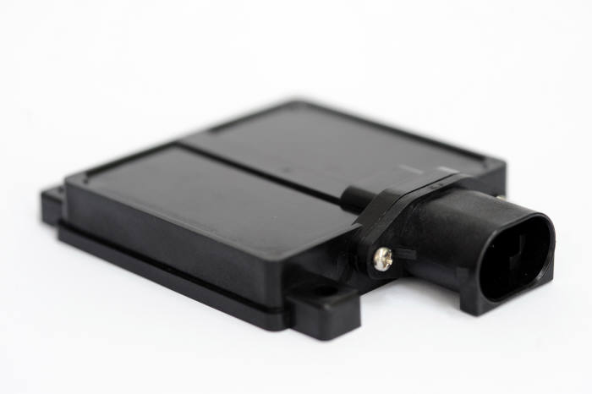
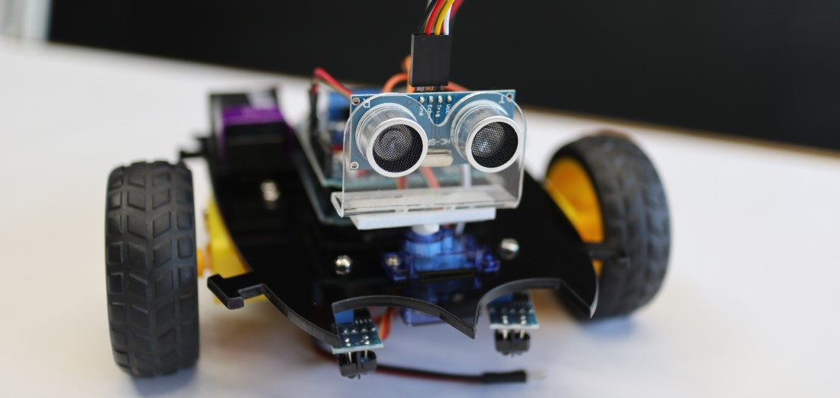
1. 자율 주행 자동차를 위한 센서
rader
sonar
그림 1. 현대모비스에서 개발한 후측방 단거리 레이더
그림 2. 아두이노 초음파 센서
그림 1. 현대 모비스가 개발한 후측방 단거리 레이더
Notes:
레이더와 소나는 근접한 대상에 대해서 거리뿐만 아니라 속도에 대한 정보도 담을 수 있다. 그렇기에 긴급한 동작을 수행할 때 사용한다. 예를 들어 어떤 대상이 차량에 가까이 다가왔을 때, 인지를 하고 급하게 브레이크를 작동시키거나, 안전 벨트를 당기는 행위를 수행한다.

Slide 8
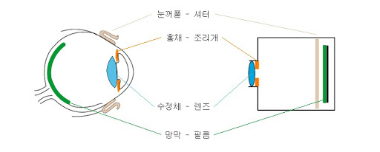
자율 주행 자동차를 위한 “영상” 센서
영상 센서란? 렌즈를 통해 들어오는 빛을 전기적인 영상 신호(광다이오드)로 바꿔주는 센서
 | Shutter | CCD vs. CMOS
CCD(Charged Couple Device) | Global Shutter | Horizontal shift register
CMOS(Complementary Metal-Oxide Semiconductor) | Rolling Shutter / Global Shutter | On-Chip
Notes:
마지막으로 우리 랩실에서 사용되는 카메라 센서가 있다.
카메라 센서는 크게 스테레오와 모노쿨러 두 가지로 나눠어지며, 인지와 로컬리제이션에서 많이 사용된다.

Slide 9
자율 주행 자동차를 위한 “영상” 센서
 | 장점 | 단점
CCD(Charged Couple Device) | Block 단위로 셀을 처리하기 때문에 노이즈가 적음 글로벌 셔터 미세한 표현과 섬세한 색상구분이 가능 | Blooming effect 가격이 상대적으로 비쌈 주변 회로가 복잡하다 원칩화가 불가능 Smearing-effect
CMOS(Complementary Metal-Oxide Semiconductor) | 단위 셀마다 증폭기 보유 범용적인 반도체 공정으로 제작이 가능하여 비교적 저비용 소비 전력이 적어 발열이 적음 | 셀마다 고정된 증폭기를 할당하기 때문에 증폭기 특성 차로 인한 노이즈 발생 고속 촬영시 롤링 셔터가 발생함

Slide 10
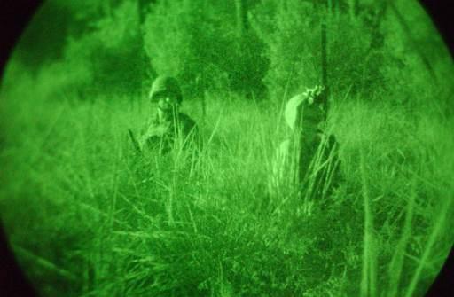
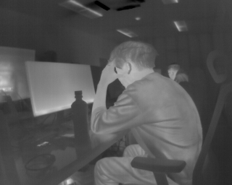
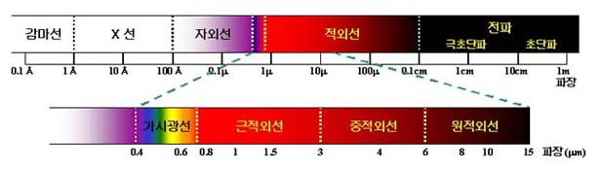
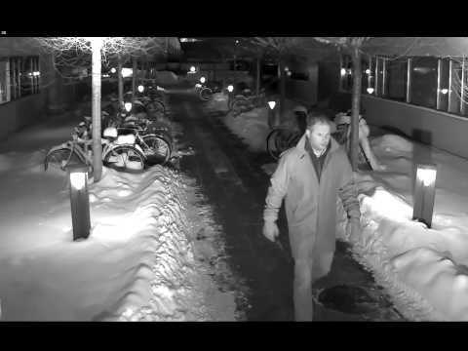
자율 주행 자동차를 위한 “영상” 센서
2. 적외선 카메라?
열(적외선 에너지)에서 발생
되는 파장을 비접촉식으로
감지하여 전기 신호로 변환
후, 영상화하는 장치
그림 1. Night Vision
그림 2. Infrared
Thermal Camera
그림 4. 가시광선 및 적외선 영역의 스펙트럼 분포
그림 3. IR 조명을 이용한 Night vision
Notes:
절대 영도 이상의 모든 물체는 적외선을 방출하기 때문에 적외선 카메라를 이용하여 야간, 안개, 비처럼 RGB 상에서 보이지 않는 상황에서도 물체의 열에너지로 관측이 가능하다.

Slide 11
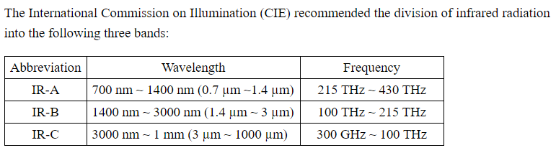
자율 주행 자동차를 위한 “영상” 센서
적외선 파장 종류
Near infrared, NIR, IR DIN
0.75~1.4um
3,591 ~ 1,797 C
Using “Night vision camera”
Mid-wavelength infrared, MidIR, IIR
3 ~ 8um
693 ~ 89 C
Long-wavelength infrared, LWIR, IR-C
8 ~ 15um
89 ~ -80 C
“Thermal imaging” region
Far-infrared, FIR
15 ~ 1,000um
-80.15 ~ -270.15 C
그림 1. Night Vision
그림 2. Infrared
Thermal Camera
참고 블로그

Slide 12
자율 주행 자동차를 위한 “영상” 센서
Night vision
가시광선 0.7 um 바로 위의 파장 LIR, SWIR(0.7 ~ 3)을 CCD로 측정
0.7 ~ 3um는 열복사 스펙트럼
그림 3. 처럼 IR 조명으로 적외선을 반사 받아 야간 투시가 가능하다.
Infrared Thermal Camera
LWIR(8 ~ 15um)을 측정 (혹은 0.9~14um까지)
LWIR은 89 ~ -80 C, 즉 실생활에서 유용한 온도 범위를 가지고 있기에 LWIR을 주로 이용하여 측정
그림 1. Night Vision
그림 2. Infrared
Thermal Camera
그림 3. IR 조명을 이용한 Night vision
Notes:
그림 1의 Night vison이 녹색인 이유는 녹색이 눈의 피로를 줄인다고 하여, Gray가 아닌 녹색을 입혔다고 한다.
초기의 컴퓨터가 녹새의 글씨를 띄운 것과 같은 이유

Slide 13
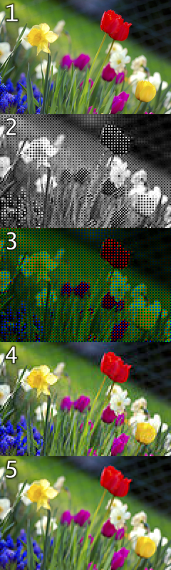
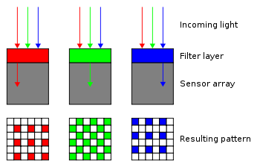

자율 주행 자동차를 위한 “영상” 센서
그림 1.
1. 원본 장면
2. 베이어 필터가 있는 120 × 80 픽셀 센서의 출력
3. Bayer 필터 색상으로 색상으로 구분 된 출력
4. 누락 된 색상 정보를 보간 한 후 재구성 된 이미지
5. 비교를 위해 120 × 80 픽셀의 풀 RGB 버전
3. Bayer filter
RGB 카메라의 이미지 센서(CCD, CMOS)는 화수 수만큼의 mono 셀들에
R, G, B 색상 필터들이 특정한 패턴을 가지고 배치되어
Raw Bayer data를 만들어 냅니다.
그림 2. 이미지 센서의 필터 구조
그림 3. 베이어 필터 패턴
출처
Notes:
베이어 필터 패턴을 보면 초록색이 많은 비중을 차지하고 있습니다. 인간의 시각 특성을 따라하여, G 50% B 25% R 25%로 구성이 되어 있습니다.

Slide 14
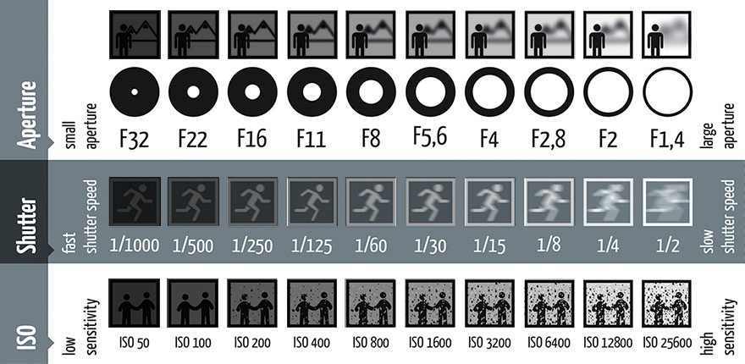
자율 주행 자동차를 위한 “영상” 센서
4. 조리개와 focal
그림. 조리개, Shutter speed, ISO
Notes:
조리개는 빛 조절
F1.4 = 1/(2^(1/2)) f2 = (1/(2^(1/2)))^2 f2.8 = (1/(2^(1/2)))^3 ……. 이유 원의 넓이 = 2파이r^2 반지름을 ½ 씩 하면서 조리개를 닫아가기 때문
2열 셔터 스피드 단위 second
3열 ISO amplifier로 더 증폭시켜서 값에 예민하게 반응하게함
서로 빛의 양에 따라 변하는 값들이기에 상관관계를 가지고 있음

Slide 15
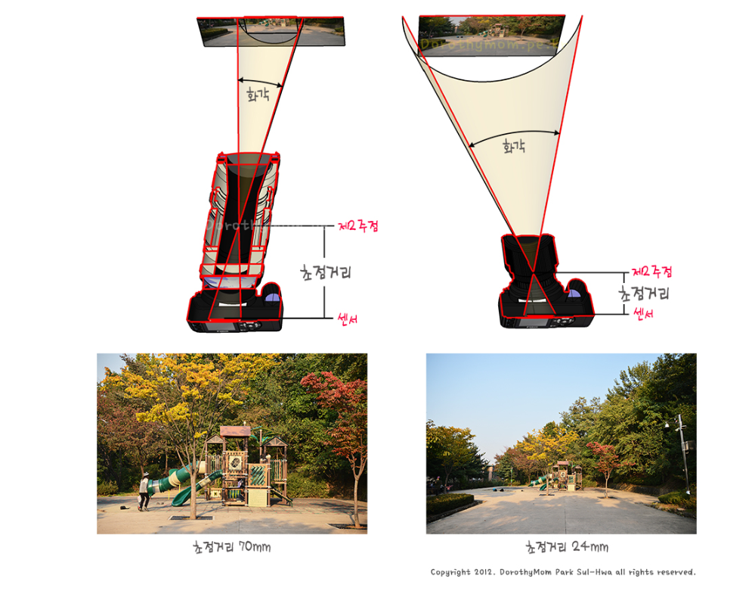
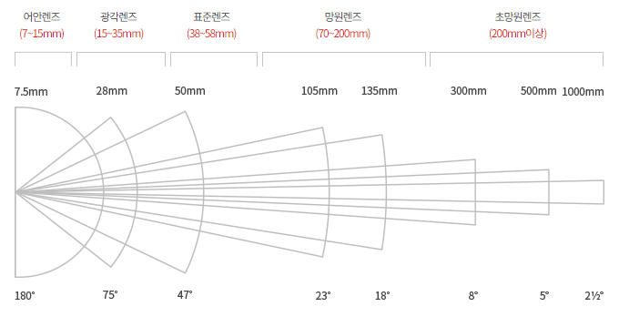
자율 주행 자동차를 위한 “영상” 센서
4. 조리개와 focal
렌즈의 종류 (DSLR 기준)
광각 렌즈 : 15 ~ 40mm
표준 렌즈 : 40 ~ 70mm
망원 렌즈 : 40mm ~
그림 2. 초점 거리와 화각
그림 1. 초점 거리 [출처]

Slide 16
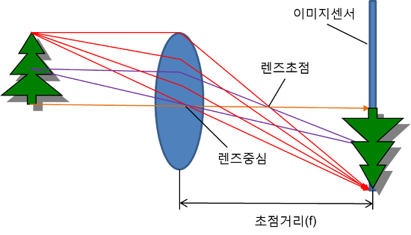
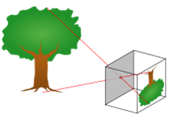
자율 주행 자동차를 위한 “영상” 센서
4. 조리개와 focal
그림 1. Pinhole 카메라 모델
그림 2. 렌즈-이미지 센서 투영
Notes:
위키, 초점거리는 광학의 주요 점에서 초점 까지의 거리이다.
렌즈 중심에서 이미지 센서 까지 거리

Slide 17



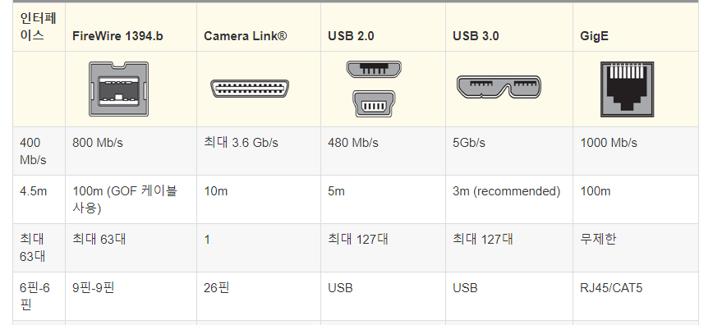
자율 주행 자동차를 위한 “영상” 센서
2. 카메라 인터페이스
IEEE1394
출처
Notes:
Firewire 컴퓨터에 firewire 포트가 널리 보급되어 있어 인기 있던 카메라 인터페이스 입니다. 동시에 전원 공급이 가능하고, 여러 대의 카메라 연결이 가능합니다. 하지만 느린 전송 속도와 커넥터 구조 상 전원 핀 합선이 되어 기기나 포트에 손상을 가져올 수 있다고 합니다.
Camera Link Machine Camera 용도로 제작된 인터페이스 중 하나입니다. 고속이지만, Camera Link capture card로 데이터를 받아야 하는 불편함을 가지고 있다/
CoaXPress 단일 케이블로 6.25Gb/s 100미터 길이 최대 25Gb/s까지 속도가 가능, frame grabber가 필요함
USB2.0 가장 널리 보급된 인터페이스 중 하나이기에 많이 사용되지만, 느린 전송 속도, 따로 전원을 공급해야하는 등 여러 단점을 가지고 있습니다.
USB3.0 빠른 속도 대부분 PC와 직접 연결이 가능한 큰 장점을 가지고 있는 인터페이스
GIGE 긴 케이블을 이용하면서 빠른 전송 속도를 보장하며, 여러 카메라와 연결을 보장해줍니다. 또한 PoE를 이용한다면 인터페이스로 전원 공급이 가능합니다.

Slide 18

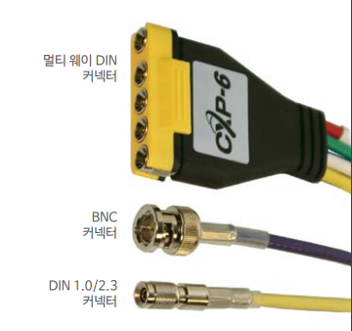
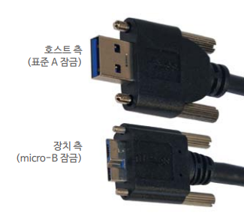
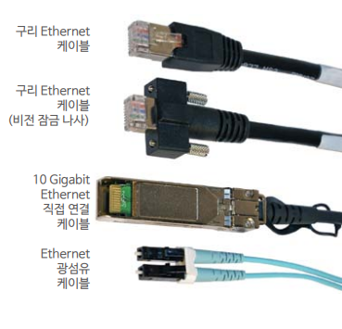
자율 주행 자동차를 위한 “영상” 센서

Slide 19



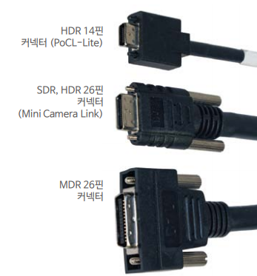
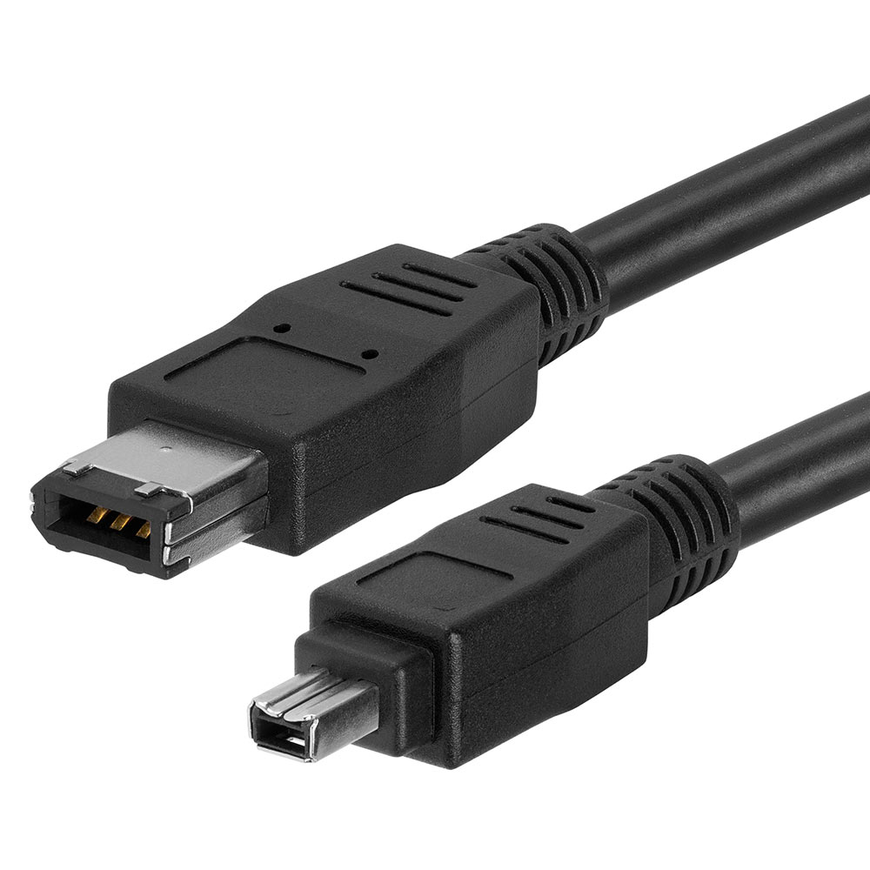
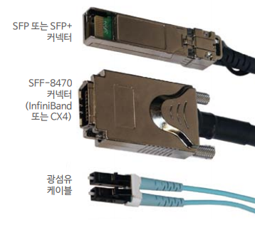
자율 주행 자동차를 위한 “영상” 센서
FireWire, IEEE 1394, i.Link

Slide 20
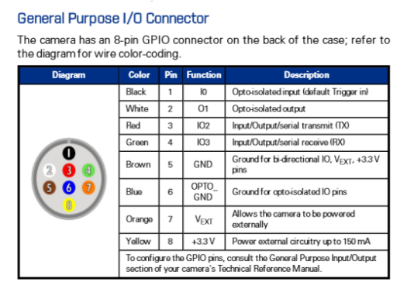
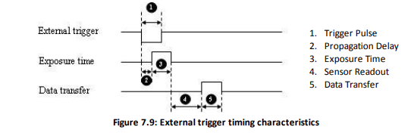
Multiple Camera
동기화(Synchronization)
동기화란? 동시에 시스템을 작동시키기 위해 사건을 일치 시키는 것!
1-1. S/W Synchronization : 시간 이용하여 사건을 일치 시킴
1-2 H/W Synchronization : 전기적 신호를 이용하여 사건을 일치 시킴
Trigger : 신호 왔으니 찍어!
Strobe : 나 찍었으니 작동해(신호 전송)
출처 : Flycapture
그림 1.GPIO (General Purpose I/O Connector)

Slide 21
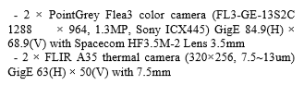
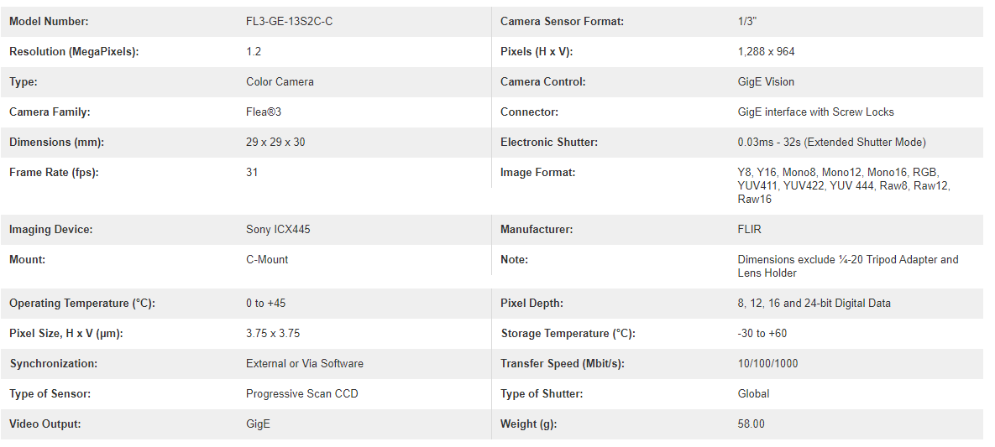
문제
아래를 보고 카메라 정보를 적으십시오. Ex) Img sensor, interface, 동기화, Shutter 타입, 화각 등
그림. R2T2 paper에 기재된 카메라 정보
표. R2T2 데이터셋에서 사용한 카메라의 Specifications

Slide 22
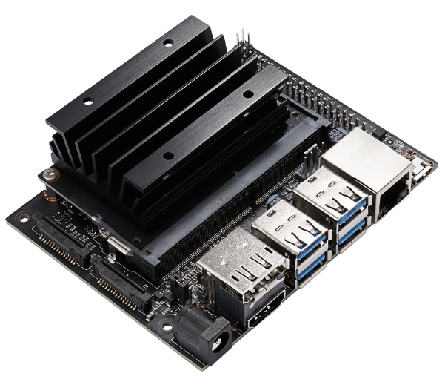
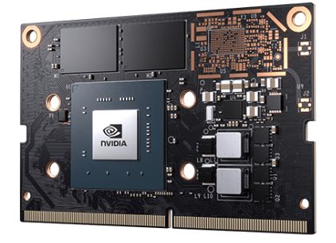
Embedded, Edge Computer란?
Embedded?
시스템에 “내장된” 특정 목적의 컴퓨터
특정되지 않은 일반적인 목적을 수행하는 개인용 컴퓨터와 대조적
근데 Jetson은 컴퓨터처럼 특정되지 않은 목적으로 사용이 가능하네?
우리가 사용하는 그림 1.은 그림 2. 형태의 임베디드 보드에
개인용 컴퓨터로 사용이 가능하도록 기타 I/O, 전원, 네트워크
모듈이 부착이 된 상태이기에, 임베디드 시스템이 아니라
미니 컴퓨터라고 부르는 것이 정확하다.
그림 1. Jetson Nano. Developer Kit
그림 2. Jetson Nano. Module
Notes:
처음 센서 시스템 관리는 임베디드를 활용하여 제작되었습니다. 많은 연산이 필요한 자율 주행 자동차에서는 그때 당시의 임베디드로는 한계가 존재했습니다. 추후 네트워크의 발전으로 고비용의 연산을 고기능의 중앙서버로 데이터를 송수신하는 클라우드 컴퓨팅이 대세를 이루었습니다. 하지만, 5G라는 저 지연률이라는 장점을 가진 통신망의 등장으로도 빠른 속도로 달리기에 빠른 반응과, 사람이 목숨이 걸린 일이기에 끊어짐 없이 반응을 해야하는 자율 주행 자동차에서는 한계를 보였습니다. 그에 대한 대안으로 임베디드 시스템의 기술 발전 속에서 엣지 컴퓨터가 등장하였고, 온 디바이스에서 연산을 처리하기에 클라우드가 가진 단점을 극복할 수 있다는 점을 보였습니다. 그렇기에 현재 자율 주행 자동차 시장은 엣지 컴퓨터를 이용한 개발과 연구가 대세를 이루고 있습니다.
그렇다면 엣지 컴퓨터를 간략하게 설명하자면, 온 디바이스 혹은 지역적으로 위치한 서버라고 설명 할 수 있습니다.
엣지 컴퓨터의 예시를 들자면 현재 연구실에서 사용 중인 Jetson 시리즈를 들 수 있고, 이번 윈터스쿨에서 진행하는 내용이 엣지 컴퓨터라고 볼 수 있습니다.

Slide 23
Nvidia Jetson
1. 리눅스 (Ubuntu 18.04) 개발 환경 – Ubuntu에 대한 간략한 설명
리눅스의 구조
커널 : 리눅스의 핵심으로 프로세스 관리, 메모리 관리, 파일 시스템 관리, 장치 관리 등 컴퓨터의 모든 자원을 제어한다.
셸 : 사용자와 커널 사이의 중간자 역할을 한다. 사용자가 입력한 명령을 해석하여 커널에 넘겨주고 결과를 받아 화면에 출력한다.
응용 프로그램 : 각종 프로그래밍 개발 도구, 문서 편집 도구, 네트워크 관련 도구 등 매우 다양한 응용 프로그램을 제공한다.
리눅스의 특징
리눅스는 공개 소프트웨어이며, 무료로 사용 가능하다. (사용자간 피드백과 참여로 빠르게 패치)
다중 사용자 및 다중 처리 시스템
뛰어난 이식성 (거의 모든 하드웨어를 지원한다.)

Slide 24
Nvidia Jetson
1. 리눅스 (Ubuntu 18.04) 개발 환경 – Ubuntu에 대한 간략한 설명
리눅스 디렉토리 구조 : 트리 형태
/root
최상위 디렉토리
/bin
시스템을 사용하기 위한 기본 명령어 포함 ex) cp, mv…..
/boot
- 부팅에 필요한 커널 및 관련 파일 위치
/dev
- 장치 파일 위치
/etc
- 리눅스에서 사용되는 응용 프로그램과 서버 프로그램이 환경 설정에 필요한 설정 파일 위치
/home
일반 사용자의 홈 디렉토리가 생성되는 곳
/lib
시스템 운영 및 프로그램 구동할 때 필요한 공유 라이브러리 위치
커널 모듈
/sys
리눅스 커널과 관련된 파일이 있는 디렉토리이다

Slide 25
Nvidia Jetson
1. 리눅스 (Ubuntu 18.04) 개발 환경 – Ubuntu에 대한 간략한 설명
리눅스 디렉토리 구조
/proc
- 가상 메모리, 프로세스와 시스템 정보를 제공하기 위한 목적으로 설계된 가상 파일 시스템을 사용하는 디렉토리
/tmp
프로세스 생성 과정에서 발생되는 임시 파일 저장
시스템이 재 구동하는 경우에는 존재하는 모든 파일 삭제
/usr
기본 실행 파일과 라이브러리 파일, 헤더 파일 등 (usr = Unix System Resource)
/opt
- 추가 패키지가 설치되는 디렉토리
/var
내용이 자주 변경되는 가변 자료 저장 ex) log
/media
USB 같은 외부 장치를 연결하는 디렉토리
/run
실행 중인 서비스와 관련된 파일이 저장된다.
Notes:
왜 우리가 사용하는 윈도우가 아닌 리눅스를 사용할까요?
Window의 장점은 사용자 편리에 초점을 맞춰져 만들어진 OS 입니다. 대부분이 아이콘 형태로 GUI환경을 제공하고, 명령어가 아닌 사용자의 여러 행동으로 여러 기능들이 수행이 가능합니다.
하지만 리눅스는 사용자들의 참여와 피드백으로 윈도우 보다 진보된 기술을 가지고 있고, 보다 신뢰도가 높습니다.

Slide 26
Nvidia Jetson
2. QT, GUI 프로그래밍
GUI(Graphic User Interface)
- Component : label, button, check box…..
- Container : Window, Panel, frame…. 등 component를 담는 용기
- Layout manager : 배치 관리자
- Graphics : 이미지, 폰트 등을 componen나 container 추가하는 것
- Event : 특정 사건(버튼 클릭, 마우스 움직임 등) 일어날 때, 어떤 동작이 일어날지 정하는 것

Slide 27
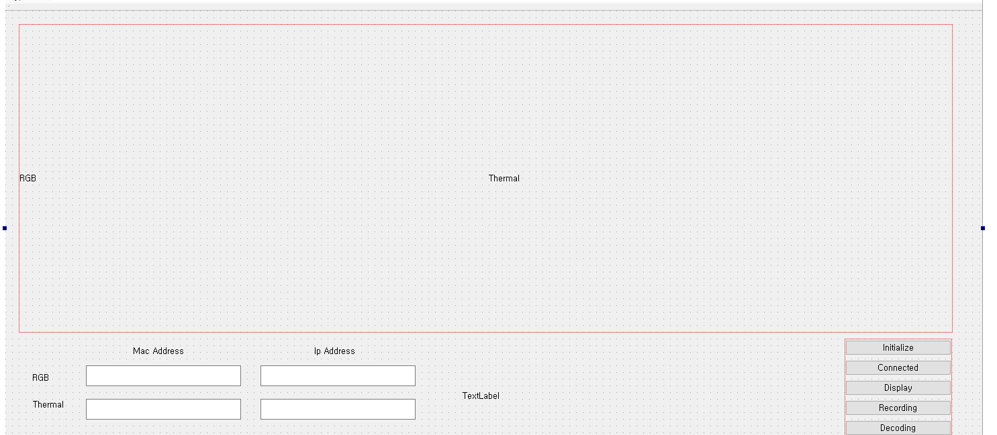
Nvidia Jetson
2. QT, GUI 프로그래밍

Slide 28
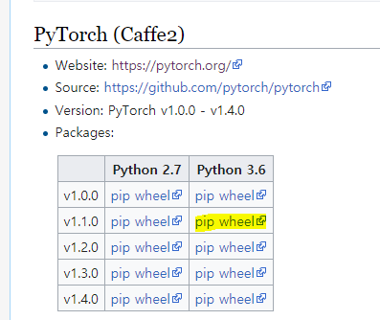
1. Pytorch 설치, lib과 include
https://elinux.org/Jetson_Zoo
Requirement
$ pip3 install Cython
Pytorch-1.1.0 install
$ sudo pip3 install torch-1.1.0-cp36-cp36m-linux_aarch64.whl
torchvision - v0.3.0 install
$ sudo apt-get install libjpeg-dev zlib1g-dev
$ git clone --branch v0.3.0 https://github.com/pytorch/vision torchvision
$ cd torchvision
$ sudo python setup.py install

Slide 29
1. Pytorch 설치, lib과 include
Library
공통으로 사용될 수 있는 특정 기능들을 ‘모듈화’ 한 것
컴파일되어 기계어 형태로 존재함
*.lib / *.a : 윈도우용 / 리눅스용, 정적 라이브러리
*.dll / *.so : 윈도우용 / 리눅스용, 동적 라이브러리
정적, 동적 라이브러리 차이
컴파일시 라이브러리 내용이 실행 파일에 포함되면 정적! NEEDED 따로 라이브러리에서 호출하면 동적!
헤더 파일 (include)
기계어 형태의 라이브러리를 사용자/컴파일러가 이해 할 수 있도록 문법에 맞게 작성되어 있는 선언들의 집합
Notes:
정적 장점 : 속도 빠름, 실행 파일만 있으면 됨 단점 : 용량 증가
동적 장점 : 용량 감소, 함수 재사용량 증대. 단점 : 속도 느려짐, 배포시 실행 파일과 라이브러리를 제공해야함

Slide 30
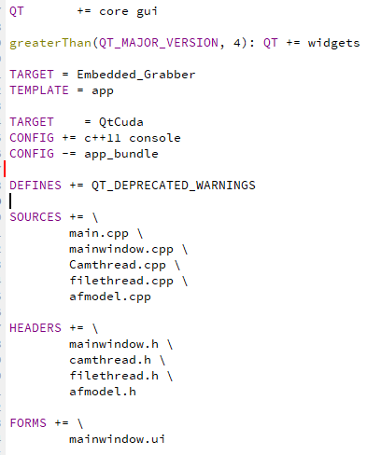
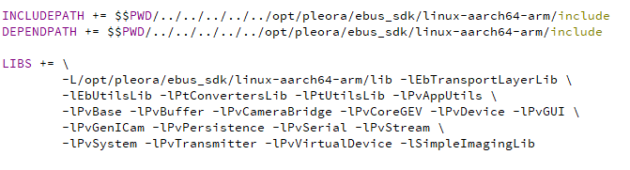
Qmake와 .pro

Slide 31
2. Qmake와 .pro
qmake는 Makefile generator
Qt의 프로젝트 파일 .pro에 qmake 내용을 작성합니다.
시스템 변수 (qmake)
TENPLATE : 프로젝트 타입 정의 ex) TEMPLATE = app
HEADERS : 헤더 파일 작성 ex) HEADERS += camthread.h mainwindows.h
SOURCES : 소스 파일 작성 ex) SOURCES += CamThread.cpp MainWindows.cpp
TARGET : qmake로 생성될 실행 파일 이름, default로 .pro 이름으로 작성된다
LIBS : 프로젝트에 링크할 라이브러리 지정한다 ex) LIBS += -L$${LIB_PATH} –lopencv
INCLUDEPATH : 전역 헤더 파일의 위치를 찾기 위한 경로 지정
Ex) INCLUDEPATH += -I$${INCLUDE_PATH} \ -I$${INCLUDE_PATH2}
FORMS : Qt 디자이너로 생성된 .ui 파일을 지정한다.
QT : 프로젝트에 사용할 QT 모듈을 지정한다. Ex) QT += core gui

Slide 32
2. Qmake와 .pro
qmake는 Makefile generator
Qt의 프로젝트 파일 .pro에 qmake 내용을 작성합니다.
시스템 변수 (qmake)
TENPLATE : 프로젝트 타입 정의 ex) TEMPLATE = app
HEADERS : 헤더 파일 작성 ex) HEADERS += camthread.h mainwindows.h
SOURCES : 소스 파일 작성 ex) SOURCES += CamThread.cpp MainWindows.cpp
TARGET : qmake로 생성될 실행 파일 이름, default로 .pro 이름으로 작성된다
LIBS : 프로젝트에 링크할 라이브러리 지정한다 ex) LIBS += -L$${LIB_PATH} –lopencv
INCLUDEPATH : 전역 헤더 파일의 위치를 찾기 위한 경로 지정
Ex) INCLUDEPATH += -I$${INCLUDE_PATH} \ -I$${INCLUDE_PATH2}
FORMS : Qt 디자이너로 생성된 .ui 파일을 지정한다.
QT : 프로젝트에 사용할 QT 모듈을 지정한다. Ex) QT += core gui

Slide 33

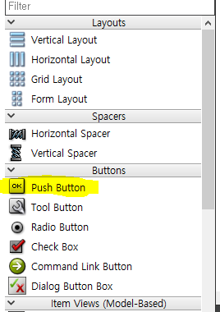
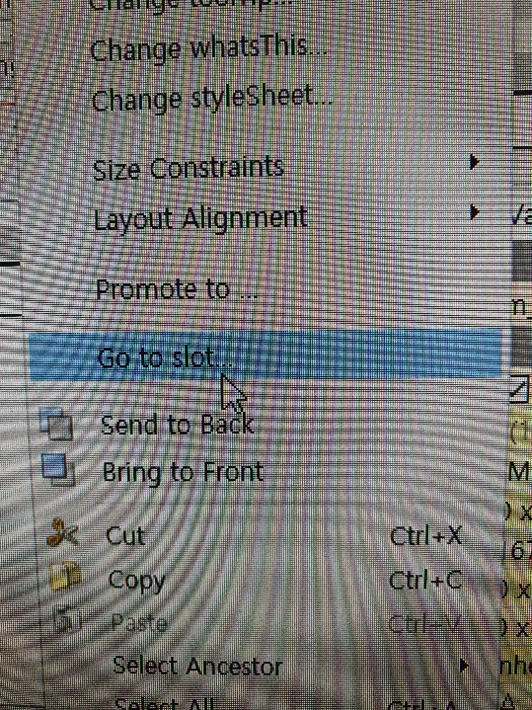
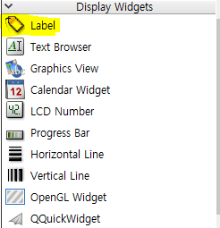
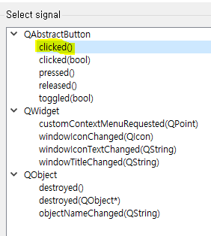
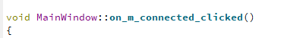

3. 버튼을 이용한 Camera Connect
그림 5. 디스플레이에 사용할 Label
그림 1. Qt Design
그림 2. Connect 기능을 이벤트로 처리하기 위한 버튼
그림 3. Go to slot (Push Button 오르쪽 클릭)
Button, Widget간 사용자간 액션을 Go to slot으로 지정 시, 액션에 대한 행위가 emit – Connect – Go to slot으로 만들어진 함수로 들어가집니다. 위의 일련 과정들은 Go to Slot으로 자동으로 작성되어지기 때문에 함수를 똑같이 작성해도 작동하지 않습니다.
그림 4. GUI 정보가 정의된 파일

Slide 34
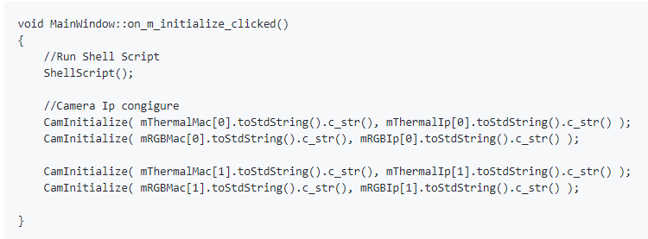
3. 버튼을 이용한 Camera Connect
3-1. initialize

Slide 35
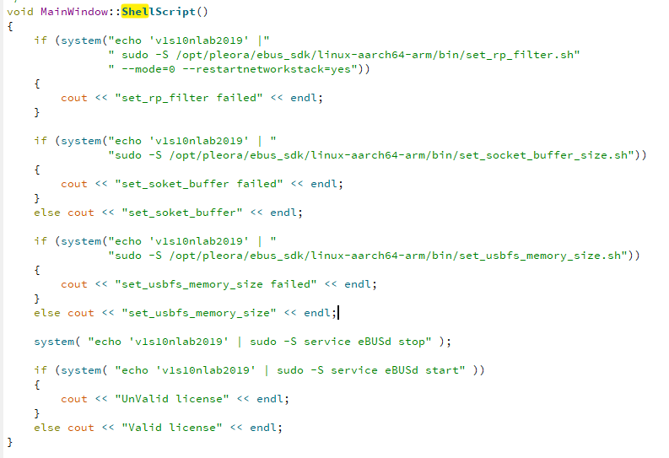
3. 버튼을 이용한 Camera Connect
3-1. initialize
set_rp_filter.sh (rp=Reverser Path) : Reverser Path Filtering 값이 기본 1로 설정된 값을 0으로 변경하여, 통신을 위하여 filtering 기능을 꺼둠
set_soket_buffer_size : 10485760 로 사이즈 증가
set_usbf_memory_size : usb 통신 제한을 4000으로 확장
service eBUSd stop/start : eBUS 라이센스 활성화, 작동시 상시 활성화 해줘야함

Slide 36
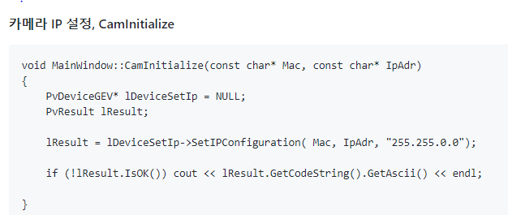
3. 버튼을 이용한 Camera Connect
3-1. initialize

Slide 37
3. 버튼을 이용한 Camera Connect
3-2. Connect
lDevice = PvDevice::CreateAndConnect( aConnectionID, &lResult );
lStream = PvStream::CreateAndOpen( aConnectionID, &lResult );
mPipeline = new PvPipeline(aStream);
mPipeline->SetBufferSize(static_cast<uint32_t>(lSize));
mPipeline->SetBufferCount( 16 );
lResult = mPipeline->Start();

Slide 38
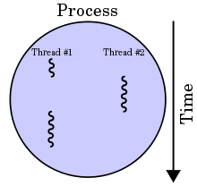
Grabber 제작
Thread, Thread 프로그래밍?
Thread : 프로그램 실행의 단위이며, 하나의 프로세스는
여러 개의 쓰레드로 구성되어 있다.
여러 개의 쓰레드를 구성하고 있는 경우를 멀티 쓰레드라고 하며,
동시에 여러 흐름을 진행할 수 있다.
멀티 쓰레드는 프로세스 내의 메모리를 공유해 사용할 수 있으며,
스레드 간 전환 속도가 빠르다.
그림 1. 두 개의 스레드를 실행하고 있는 하나의 프로세스

Slide 39
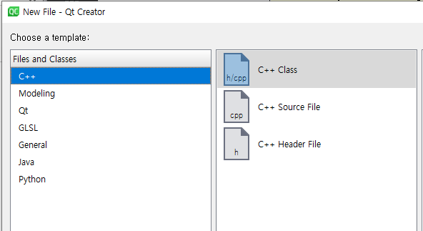
Grabber 제작
Thread, Thread 프로그래밍?
해당 실습에서는 Qt 모듈에 있는 Qthread를 사용하여 Thread 프로그래밍 연습해본다.
C++ class를 생성해준다.
생성 시, Qt 모듈 중 QObject를 물려 생성해주시기 바랍니다.

Slide 40
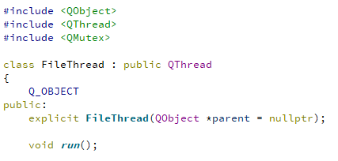
Grabber 제작
Thread, Thread 프로그래밍?
해당 실습에서는 Qt 모듈에 있는 Qthread를 사용하여 Thread 프로그래밍 연습해본다.
C++ class 생성해준다.
Header 파일에 Qthread 모듈을 사용하기 위한 세팅을 해준다.
Thread 활성화
Qthread에서는 void run() 함수가 main()문 처럼 작동한다.
MainWindow
쓰레드 생성
부모 쓰레드에서 생성한 쓰레드 클래쓰 start() 해주면 void run();이 실행되면서 활성화 됩니다.

Slide 41

Grabber 제작
Thread, Thread 프로그래밍?
해당 실습에서는 Qt 모듈에 있는 Qthread를 사용하여 Thread 프로그래밍 연습해본다.
C++ class 생성해준다.
Header 파일에 Qthread 모듈을 사용하기 위한 세팅을 해준다.
Thread 활성화
Thread 종료
MainWindow
- 만약에 쓰레드 안에 루프 문이 존재 한다면, 루프를 멈춥니다.
quit() 쓰레드를 종료 시킵니다.
wait() 쓰레드를 대기 시킵니다.

Slide 42
Grabber 제작
2. Image Acquisition 제작
if (Stream->IsOpen() && Pipeline->IsStarted()) { Result = Pipeline->RetrieveNextBuffer( &Buffer, 0xFFFFFFFF, &Result); if( !Result.IsOK() ) continue;}
// Get device parametets need to control streaming PvGenParmeterArray* lDeviceParams = Device->GetParameters(); // //////////////////Thermal Setting // lDeviceParams->SetEnumValue("SyncMode", 1); // lDeviceParams->SetEnumValue("NUCMode", 0); // /////////////////////////////////////////////// // //////////////////RGB Setting // lDeviceParams->SetEnumValue("ExposureAuto",0); // lDeviceParams->SetFloatValue("ExposureTime",1050); // lDeviceParams->SetEnumValue("TriggerMode",1); // lDeviceParams->SetEnumValue("TriggerSource",3); // lDeviceParams->SetIntegerValue("OffsetX",0); // lDeviceParams->SetIntegerValue("OffsetY",0); // lDeviceParams->SetIntegerValue("Width",1288); // lDeviceParams->SetIntegerValue("Height",964); // ////////////////////////////////////////////////
// Map the GenICam Acquisition Start and Acquisition Stop commands PvGenCommand *lStop = dynamic_cast<PvGenCommand *>( lDeviceParams->Get( "AcquisitionStop" ) ); // Enable streaming and send the AcquisitionStart command cout << "Enabling streaming and sending AcquisitionStart command." << endl; Device->StreamEnable(); lStart->Execute();

Slide 43
Grabber 제작
2. Image Acquisition
if (Stream->IsOpen() && Pipeline->IsStarted()) { Result = Pipeline->RetrieveNextBuffer( &Buffer, 0xFFFFFFFF, &Result); if( !Result.IsOK() ) continue; }

Slide 44
Decoding
Recording
2. Image Acquisition
FILE* fileStream; fileStream = fopen( “Path”, “wb” ); fwrite( data, elementSize, data size, fileStream);
현재 프로젝트에서는 원본을 유지하기 위하여, bin 파일에 저장하고 있다.
fileStream = fopen( “Path”, “rb”);
fread( data, elementSize, dataSize, fileStream );
cv::imwrite ( “img Path”, data );

Slide 45
문제
Display 화면을 On/Off 할 수 있는 버튼을 만들고 구현 하십시오.

